Slide 1
Fakultät Informatik, Institut Angewandte Informatik, Professur Mensch-Computer-Interaktion
Projekt: Android app
„Wo liegt was?“
Dresden, den 16.11.2017

Slide 2
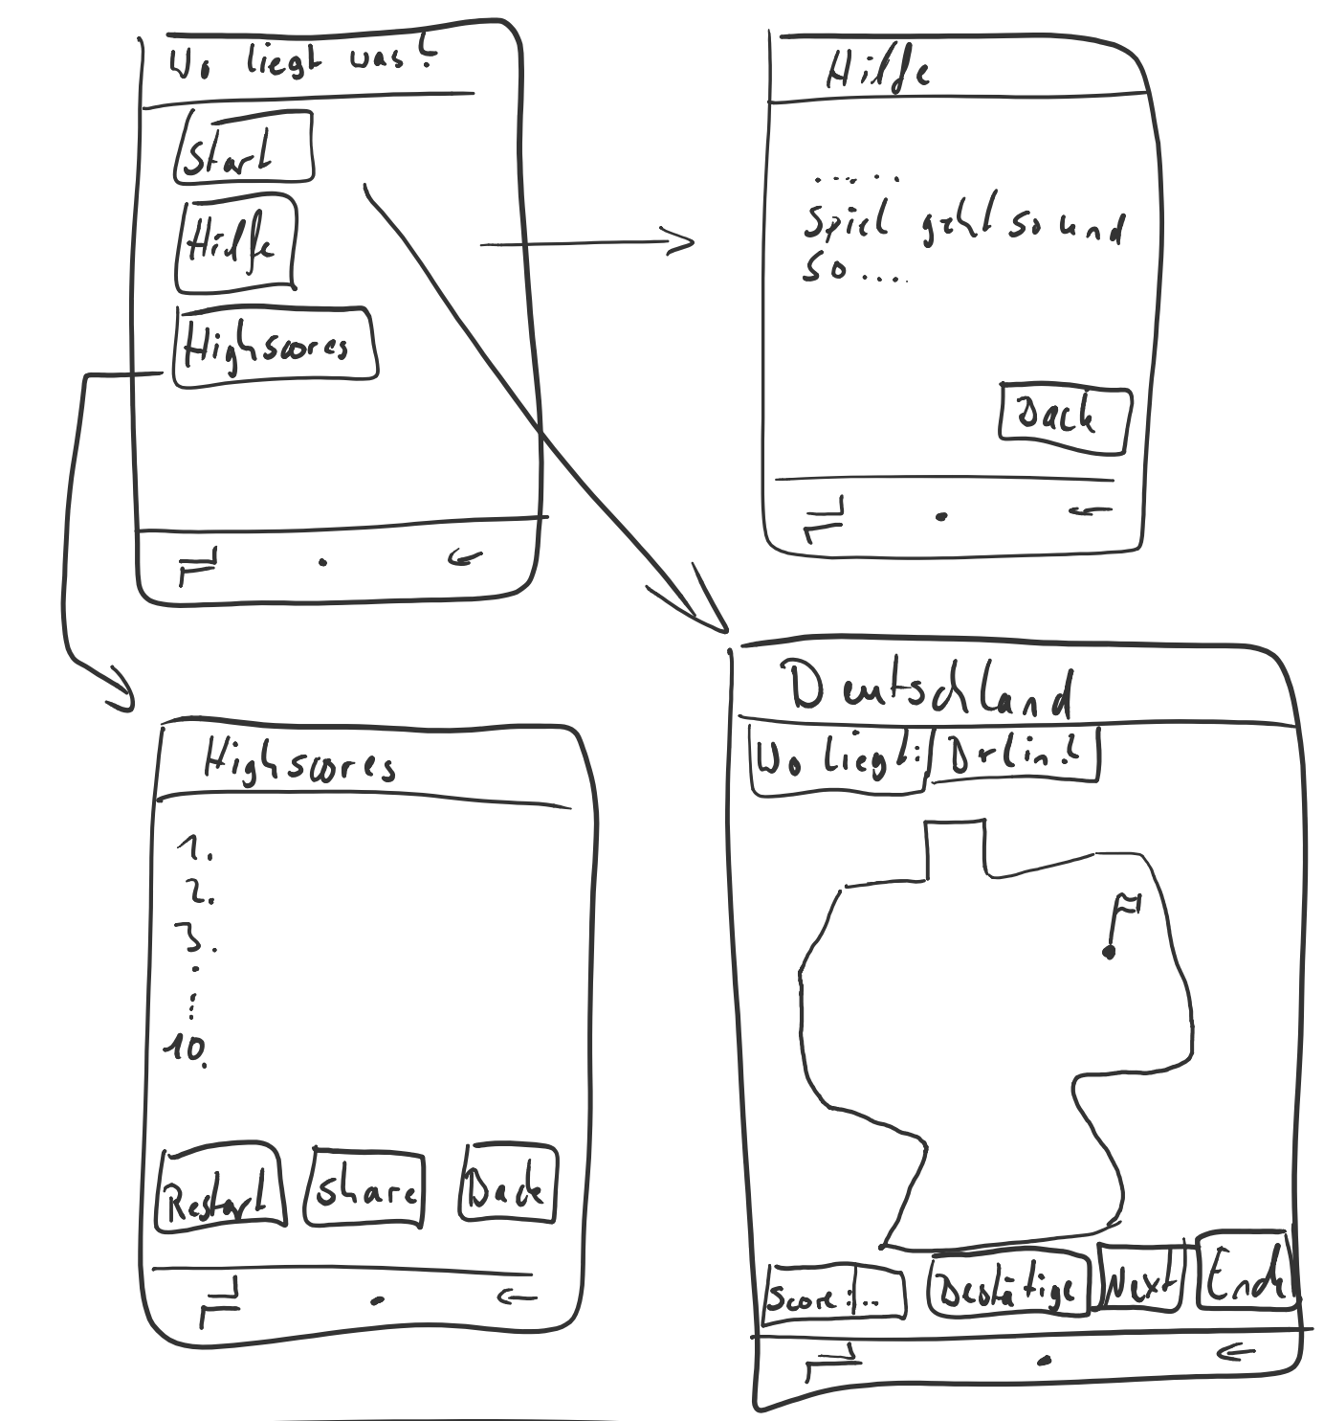
Fakultät Informatik, Institut Angewandte Informatik, Professur Mensch-Computer-Interaktion
Layout und Funktionen

Slide 3
Erweiterungen
Hilfefunktion
Button neben der Stadt für zusätzliche Informationen
Sound bei neuem Rekord
Städte selbst hinzufügen
Bild durch Karte ersetzen
Verschiedene Sprachen bedienen

Slide 4

Fakultät Informatik, Institut Angewandte Informatik, Professur Mensch-Computer-Interaktion
Vielen Dank für Ihre Aufmerksamkeit!

